Slide 1
ความรู้เบื้องต้นการทำระบบ Live สด
เอกสาร
ผศ.กฤติเดช จินดาภัทร์
www.charprom.com

Slide 2
หัวข้อที่ศึกษา
โปรแกรมในการประชุม Video Conference
โปรแกรมสำหรับการ Live Streaming
ความรู้เบื้องต้นในการ Live สด

Slide 3
โปรแกรมสำหรับการ Live Streaming
OBS Studio
Xsplit
vMix
Wirecast
Streamlabs
StreamElements
StreamYard
ฯลฯ

Slide 4
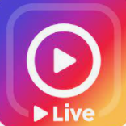
โปรแกรมสำหรับการ Live Streaming
เป็นซอฟต์แวร์ที่เป็นตัวกลางในการการถ่ายทอดสดทั้งภาพและเสียง
ใช้อินเตอร์เน็ตผ่านแพลตฟอร์มต่างๆ เช่น Facebook, Youtube , Instagram ฯลฯ
รับชมได้แบบไมจำกัดสถานที่ ไม่จำกัดผู้รับชม สามารถชมย้อนหลังได้
ใช้คอมพิวเตอร์ในการจัดการ ขึ้นอยู่กับระบบปฏิบัติการ
มีทั้งแบบฟรีและเสียเงิน

Slide 5
โปรแกรมในการประชุม Video Conference
Microsoft Teams
Zoom
Google Hangouts/ Meet
Skype
Line video call
FaceTime
Facebook Messenger
True VROOM

Slide 6
โปรแกรมในการประชุม Video Conference
ใช้คอมพิวเตอร์ หรือ โทรศัพท์
ต้องมีอินเตอร์เน็ต
ใช้ในการจัดการประชุม
มีทั้งแอพพลิเคชัน และผ่าน browser
มีทั้งฟรีและเสียเงิน

Slide 7
ความรู้เบื้องต้นในการ Live สด
Live Facebook
Live Youtube

Slide 8
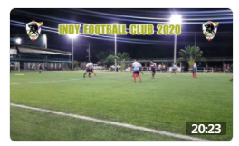
ความรู้เบื้องต้นในการ Live สด
Facebook Frame Studio

Slide 9
ความรู้เบื้องต้นในการ Live สด
ทดสอบ facebook live
ด้วยมือถือ

Slide 10
ความรู้เบื้องต้นในการ Live สด
https://obsproject.com/

Slide 11
ความรู้เบื้องต้นในการ Live สด
ทดสอบ facebook live ด้วยคอมพิวเตอร์

Slide 12
ความรู้เบื้องต้นในการ Live สด

Slide 13
ความรู้เบื้องต้นในการ Live สด
ทดสอบ facebook live ด้วยคอมพิวเตอร์

Slide 14
ความรู้เบื้องต้นในการ Live สด
1
2
N

Slide 15
ความรู้เบื้องต้นในการ Live สด
ทดสอบ facebook live ด้วยคอมพิวเตอร์แบบหลาย Source

Slide 16
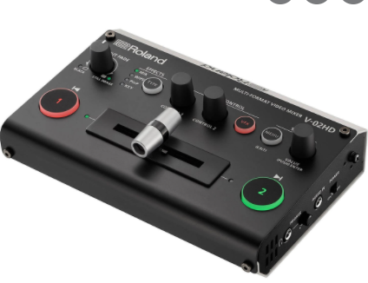
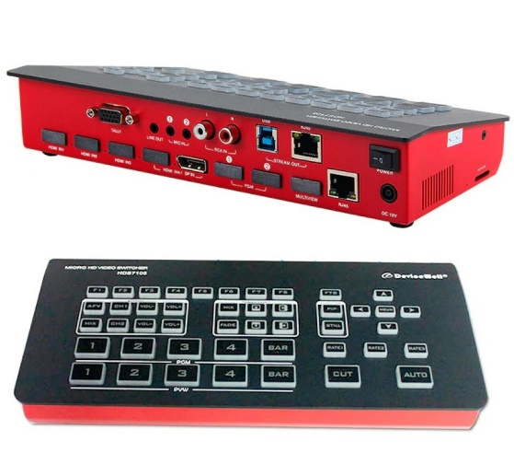
Switcher
ตัวควบคุมการตัดสลับของภาพและเสียงในการ Live Stream จะถูกใช้เวลาที่มี Input ของภาพและเสียง มากกว่า 1 Input ยกตัวอย่างเช่น หากต้องการ Live โดยที่มีมุมมากกว่า 1 มุม ก็จำเป็นที่จะต้องมีกล้องเพิ่มตามจำนวนมุมที่ต้องการ

Slide 17
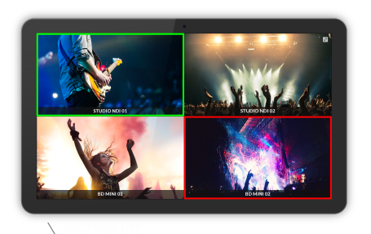
ความรู้เบื้องต้นในการ Live สด
1
2
3
4

Slide 18
ความรู้เบื้องต้นในการ Live สด
ทดสอบ facebook live ด้วยคอมพิวเตอร์ด้วย switcher

Slide 19
A & Q
Thank You !
www.charprom.com

